Slide 1


Тюмень Вашего Дня: Электронный Тур-Агент
Приложение для планирования вашего отдыха

Slide 2

Проблема
Проблема: Недостаток удобных и централизованных ресурсов для поиска, планирования и бронирования мероприятий, билетов, жилья и ресторанов в Тюмени и области, что затрудняет жителям и гостям региона организацию своего досуга.
В настоящее время эту проблему решают следующими способами: сайты и социальные сети, реклама в местных СМИ, информационные стенды и листовки, турагентства.
Существующие способы неэффективны в связи с такими критериями:
децентрализация и разрозненность информации
ограниченный охват
неактуальность информации

Slide 3
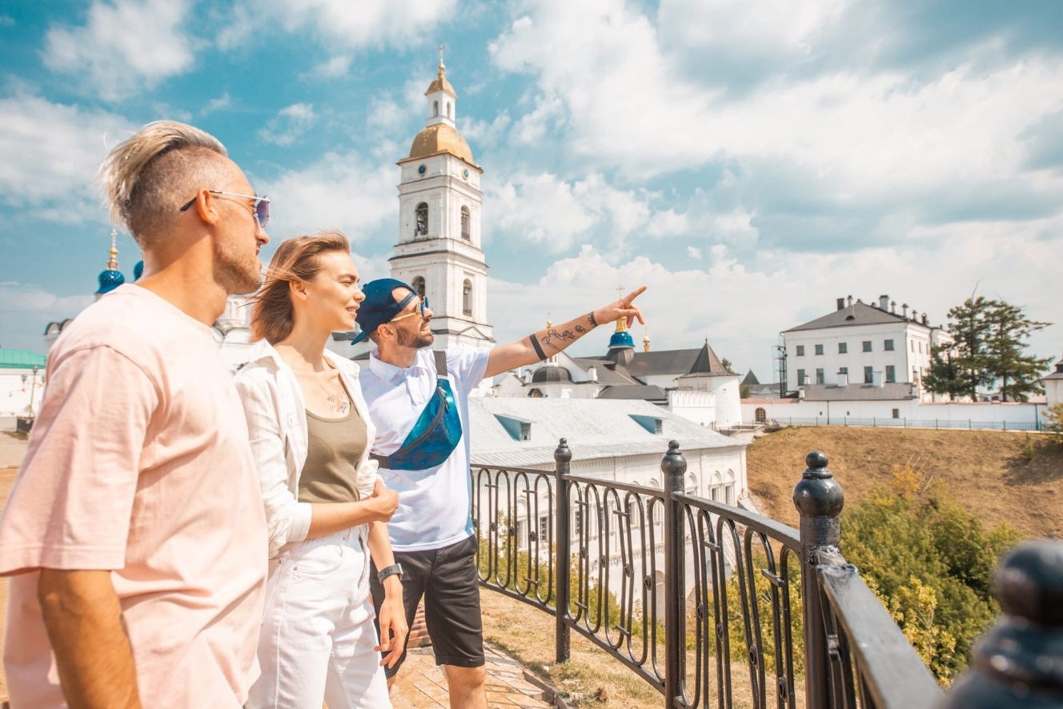
Целевая аудитория
Жители и гости Тюмени и Тюменской области в возрасте 18-45 лет, активные люди, интересующиеся культурными событиями, спортивными мероприятиями, искусством, концертами, выставками и прочими развлечениями. Также целевой аудиторией являются организаторы мероприятий, желающие эффективно продвигать свои события и привлекать больше участников.

Slide 4

Идея проекта
Предлагаемая идея: создать полезный и популярный сервис, способствуя развитию культурной и развлекательной жизни в регионе и обеспечивая пользователей актуальной информацией о событиях в Тюмени и Тюменской области.
Мы сможем реализовать проект в период до 3-х лет, за сумму до 1 млн рублей, силами нашей команды.

Slide 5
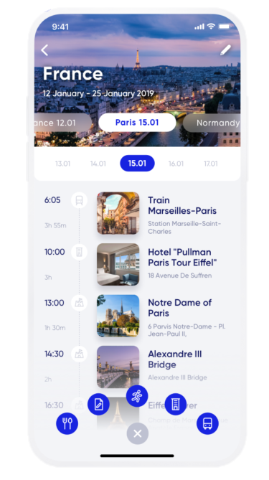
Продукт проекта
Мы предлагаем создать инновационное мобильное приложение и веб-платформу "Тюмень Вашего Дня", разработанные для жителей и гостей Тюмени и Тюменской области, с целью облегчить планирование и участие в различных мероприятиях и развлечениях в этом регионе.
Основные функции / возможности:
1. Агрегатор мероприятий
2. Персонализированные рекомендации
3. Покупка билетов и регистрация, бронь отелей и ресторанов
4. Интерактивные карты
5. Социальное взаимодействие
6. Местные предложения и скидки
7. Планирование событий
Пример внешнего вида

Slide 6
Сценарий пользования
1. Регистрация и вход в веб-приложение: Пользователь регистрируется или входит в приложение с помощью аккаунта на платформе.
2. Персонализация: Платформа запрашивает информацию о предпочтениях пользователя и начинает предлагать персонализированные мероприятия.
3. Поиск мероприятий: Пользователь ищет мероприятия, используя различные фильтры, ключевые слова или категории.
4. Просмотр деталей мероприятия: Пользователь выбирает мероприятие для получения подробной информации.
5. Генерация плана мероприятий: Приложение анализирует все собранные данные и предлагает план на указанный срок.
6. Покупка билетов/бронь: Пользователь приобретает билеты на мероприятие, бронирует ресторан/отель, если это необходимо.
7. Интерактивная карта: Пользователь использует карту для навигации к мероприятию и поиска других объектов.
8. Планирование с друзьями: Пользователи могут пригласить друзей на мероприятия и создавать совместные планы.
9. Получение предложений и скидок: Пользователь получает уведомления о предложениях и скидках от местных партнеров.
10. Рецензии и оценки: Пользователь может оставить рецензии и оценки мероприятий, заведений, чтобы помочь другим пользователям выбирать.

Slide 7
Технологии, используемые в продукте
Мобильные приложения и веб-платформы: Доступ к продукту предоставляется через мобильные приложения для iOS и Android, а также через веб-платформу, обеспечивая удобство использования с разных устройств.
Интернет-технологии: HTML5, CSS3 и JavaScript.
Интеграция данных: Для предоставления информации о гостиницах, ресторанах, экскурсиях и транспорте используется интеграция данных из разных источников.
Геолокация: Мобильные приложения используют геолокацию для персонализированных рекомендаций, основанных на текущем местоположении пользователя.
Базы данных: Продукт использует базы данных для хранения информации о услугах, пользователях и бронированиях.
Алгоритмы рекомендации: Для улучшения пользовательского опыта используются алгоритмы машинного обучения для рекомендации наиболее подходящих услуг.

Slide 8
Технические параметры
Производительность: Производительность приложения и веб-платформы зависит от серверных ресурсов, используемых баз данных, а также от оптимизации кода и загрузки контента.
Мощность: Мощность зависит от того, какие вычисления выполняются на сервере и на устройстве пользователя (например, при рекомендациях).
Емкость: Емкость системы определяется тем, сколько пользователей и мероприятий приложение и веб-платформа могут обслуживать одновременно без потери производительности.
Скорость: Скорость загрузки данных и отклик приложения важны для удовлетворения пользовательских ожиданий.
Разрешение: Разрешение используемых карт и изображений в приложении влияет на качество отображения информации.
Уровень готовности TRL №1 указывает на то, что технологическое решение только начинается разрабатываться, и требует дальнейших этапов разработки и тестирования.

Slide 9
Критерии | Тюмень Вашего дня | Яндекс Карты | VisitTyumen | Fun&Sun | Pegas | AnexTour
Часы работы | Круглосуточно, без выходных | Круглосуточно, без выходных | Круглосуточно, без выходных | пн-пт 11:00–19:00; сб, вс 11:00–15:00 | Пн-пт 10:00 – 19:00; Сб – вс 10:00 – 18:00 | пн-пт 11:00–19:00; сб, вс 11:00–15:00
Перечень услуг | Выбор мероприятий, отелей и ресторанов. Оплата или бронь в самом приложении. Генерирование планов мероприятий. Отзывы и связь с сотрудниками. | Местоположение, режим работы, отзывы и связь с сотрудниками заведений | Список мероприятий, экскурсии, туры. Публикуют различные блоги. Предоставляет ссылку на сервис для покупки билетов. Возможность построения собственного маршрута. | Бронирование отелей, экскурсий | Бронирование отелей, экскурсий | Бронирование отелей, экскурсий
Стоимость | Бесплатно | Бесплатно | Бесплатно | % со стоимости тура | % со стоимости тура | % со стоимости тура
Скорость работы | Моментально | Моментально | Моментально | Обработка заявки от 2-х дней | Обработка заявки от 2-х дней | Обработка заявки от 2-х дней
Адаптация под устройства | Веб-сайт и моб. приложение | Веб-сайт и моб. приложение | Веб-сайт и моб. приложение | Веб-сайт и моб. приложение | Веб-сайт и моб. приложение | Веб-сайт

Slide 10
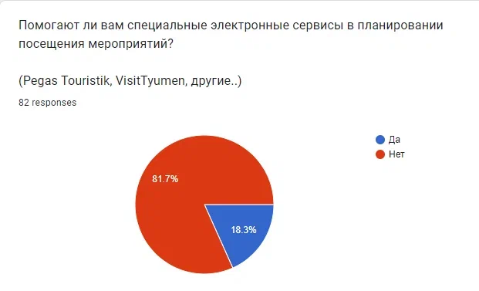
Гипотеза:
70% жителей и гостей Тюменской области испытывают трудности при планировании дня.
Способ проверки:
Опрос жителей и гостей Тюмени и Тюменской области для оценки интереса к использованию такого приложения и оценки его потенциальной полезности.
Целевое количество респондентов:
Минимум 80 жителей и гостей Тюмени и Тюменской области.
Вопросы для опроса :
1. Вы часто посещаете культурные мероприятия/выставки/музеи в пределах Тюмени и Тюменской области?
2. Свойственно ли вам планировать ваши поездки/экскурсии?
3. Оцените степень удобства источников, указанных вами? (достоверность, актуальность)
4. Что в приведённых вами источниках вы находите неудобным?
5. Помогают ли вам специальные электронные сервисы в планировании посещения мероприятий?
6. Что из приведённого было бы удобно лично вам?
7. Что лучше описывает используемые вами сервисы?
8. Хотели бы вы воспользоваться мобильным приложением, предоставляющим выбранные вами функции?

Slide 11

Объём рынка
Рынок туризма в Тюменской области 2020 по 2023 гг. показывает рост в 10% ежегодно (по данным агентства 72.ru).
Население Тюмени и области - 3 850 000
Активное население - 20% (по данным сервиса 72.ru)
Мы стремимся к тому, что 15% активного населения Тюменской области начнут пользоваться нашим сервисом (в первый год после запуска).

Slide 12

Модель монетизации
Бронирование и комиссии: можем взимать комиссию с партнеров, таких как гостиницы, рестораны и мероприятия, за каждое успешное бронирование, совершенное через платформу.
Реклама и спонсорство: можем продавать рекламное пространство на своей платформе для местных предприятий и организаций, что может приносить дополнительный доход.
Стоимость и регулярность:
Стоимость для пользователей может быть бесплатной, а монетизация будет осуществляться через комиссии и рекламу среди партнеров и рекламодателей.
Основные каналы сбыта:
Мобильные приложения для iOS и Android, веб-сайт.
Партнёры
Ресторанные сети Тюмени (Sobolov rest, Максим), гостиницы и отели (Double Tree by Hilton hotel, Сибирь), места досуга (Музейный комплекс имени И. Я. Словцова, Филармония, Драматический театр).
Откройте мир мероприятий с легкостью – Тюмень Вашего Дня сделает ваш отдых незабываемым
Основные каналы взаимодействия с пользователем:
Таргетированная реклама, партнерство с местными организаторами мероприятий для расширения клиентской базы. Поисковая оптимизация и контент-маркетинг для улучшения видимости и рейтингов в поисковых системах, внешняя реклама.

Slide 13
Диаграмма Ганта
Задача | Дата начала | Дата завершения | Ответственный от команды | 2023 |  |  | 2024
 |  |  |  | октябрь | ноябрь | декабрь | январь | февраль | март
Разработка концепции проекта | 03.10.2023 | 24.10.2023 | Рябова Н.А.
Исследование рынка и анализ конкурентов | 25.10.2023 | 08.11.2023 | Тисленко Д.А.
Согласование проекта | 09.11.2023 | 16.11.2023 | Рябова Н.А.
Согласование с партнёрами | 17.11.2023 | 14.12.2023 | Нурмухаметов С.Р.
Проектирование пользовательского интерфейса | 15.12.2023 | 15.01.2024 | Чулакова Е.Е.
Разработка приложения | 16.01.2024 | 16.03.2024 | Чулакова Е.Е.
Тестирование и отладка | 17.03.2024 | 17.04.2024 | Шабанов К.Ф.

Slide 14
Диаграмма Ганта
Задача | Дата начала | Дата завершения | Ответственный от команды | 2024 |  |  | 2024
 |  |  |  | апрель | май | июнь | июль | август | сентябрь | октябрь
Тестирование и отладка | 17.03.2024 | 17.04.2024 | Шабанов К.Ф.
Разработка плана маркетинга | 18.04.2024 | 18.05.2024 | Тисленко Д.А.
Запуск сервиса | 19.05.2024 | 21.05.2024 | Нурмухаметов С.Р.
Запуск маркетинга | 20.05.2024 | 20.06.2024 | Семёнов М.О.
Сбор обратной связи и доработка | 19.05.2024 | 02.10.2024 | Семёнов М.О.
Время для реализации: 1 год

Slide 15
 | декабрь | январь | февраль | март | апрель | май | июнь | июль | август | сентябрь | октябрь
Доходы:
Интегрирование рекламы от партнёров |  |  |  | 25 000 | 80 000 | 140 000 | 135 000 | 240 000 | 320 000 | 350 000 | 370 000
Инвестиции / гранты / кредиты
Комиссия за успешное бронирование |  |  |  | 10 000 | 40 000 | 80 000 | 97 000 | 150 000 | 220 000 | 270 000 | 300 000
Расходы:
Заработная плата специалистов:
- Разработчик приложения | 100 000 | 100 000
- Дизайнер | 30 000
- Команда проекта (6 человек) | 95 000 | 100 000 | 150 000 | 150 000 | 150 000 | 150 000 | 150 000 | 200 000 | 200 000 | 200 000 | 200 000
Реклама и продвижение:
- Оплата услуг SMM-менеджера |  |  | 50 000 | 50 000 | 50 000 | 50 000 | 50 000 | 50 000 | 50 000 | 50 000 | 50 000
- Рекламный бюджет |  |  |  | 70 000 | 40 000 | 40 000 | 40 000 | 40 000 | 40 000 | 30 000 | 30 000
Комиссия за выход в магазины приложений |  |  |  | 12500
ИТОГО (доходы – расходы) | -225000 | -200000 | -200000 | -247500 | -120000 | -20000 | -8000 | 100000 | 250000 | 340000 | 390000
Общая стоимость реализации проекта: 1 000 500 рублей Период окупаемости: 4 месяца

Slide 16
Качественные результаты:
1. Пользователи будут иметь удобный и быстрый доступ к информации о мероприятиях, что сэкономит их время.
2. Пользователи будут более активными в посещении мероприятий и досуге благодаря улучшенному доступу к информации.
3. Местные организаторы мероприятий и бизнесы смогут продвигать свои услуги и мероприятия.
4. Рекламные партнеры и организаторы мероприятий увидят увеличение своих доходов благодаря более широкой аудитории.
Планируемые результаты
Количественные результаты:
1. Планируемая цель - привлечь около 5000 загрузок в первый месяц после запуска.
2. Ожидается достижение около 3000 активных пользователей в первый месяц и более 80000 активных пользователей через первый год.
3. Учитывая комиссию с продажи билетов, ожидается годовой доход в размере 1,5 млн. рублей.
4. Планируется генерация дохода от рекламных партнерств в размере 2 млн. рублей в год.

Slide 17

Выводы
Проект целесообразен для реализации, так как рынок развлечений и мероприятий в Тюмени и области обладает потенциалом для роста, и спрос на удобные инструменты для планирования досуга остается значительным.
В среднесрочной перспективе (3-5 лет) мы планируем:
1. Расширение географии: При успешной реализации проекта в Тюмени, можно рассмотреть возможности расширения на смежные регионы и города, что расширит аудиторию приложения.
2. Новые функции: Развитие приложения может включать в себя дополнительные функции, такие как расширение категорий мероприятий и повышение уровня персонализации.

Slide 18
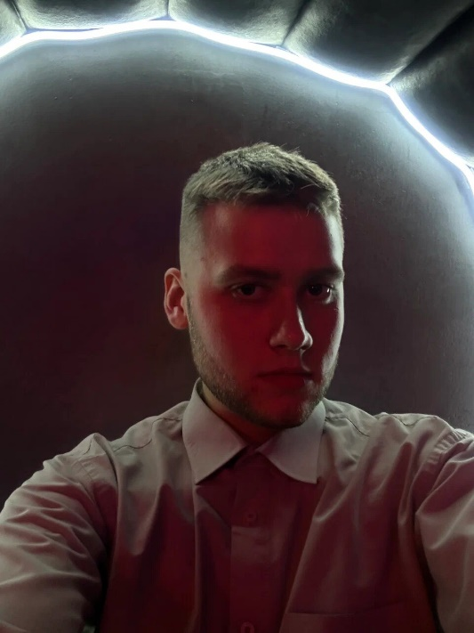
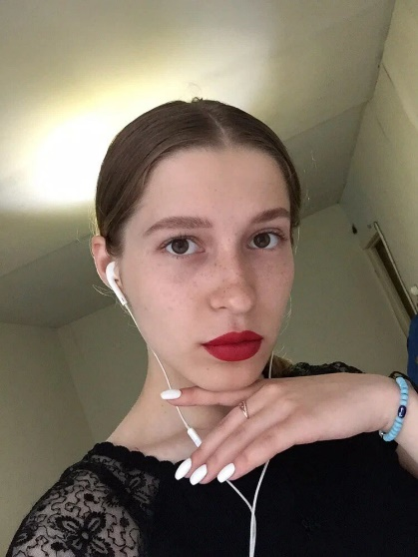
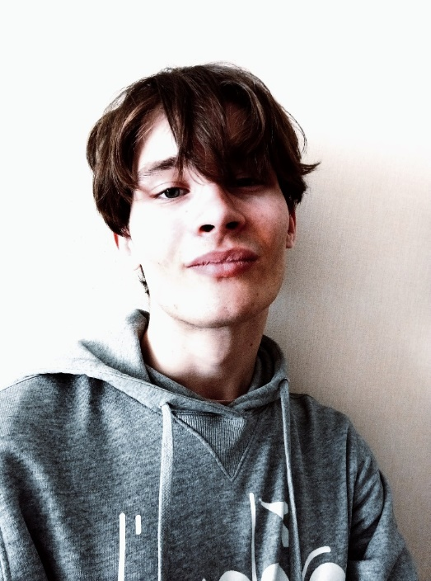
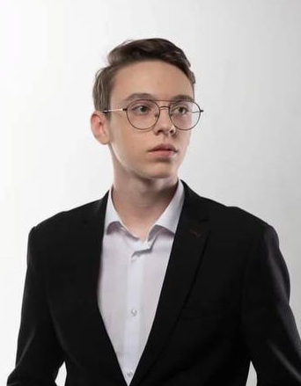
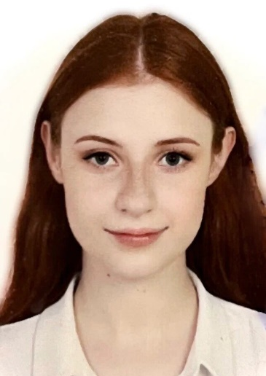
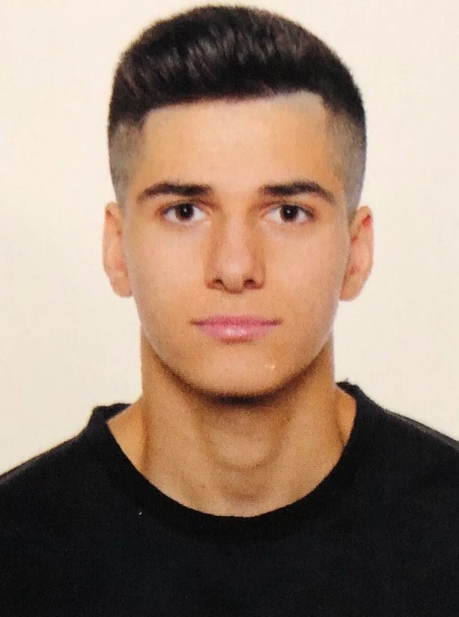
Тисленко Дмитрий
Александрович
лидер проекта
Участие в 2-х проектах, один из которых на английском языке
Рябова Наталья
Александровна
Спикер
5 лет обучения в театральной школе
Обладает навыками сценической речи
Семенов Максим
Олегович
Аналитик
Пройден курс “Прикладная социология цифрового общества”
Нурмухаметов Станислав
Русланович
Генератор идей
Участие в 2-х проектах, один из которых на английском языке
Чулакова Екатерина
Евгеньевна
Дизайнер
7 лет обучения в художественной школе
Шабанов Камал
Фирудунович
Генератор идей
Участие в 2-х проектах, один из которых на английском языке

